Slide 1
Τι είναι ο σεισμός

Slide 3
Η Γη είναι ο πλανήτης, πάνω στον οποίο ζούμε. Το σχήμα της Γης είναι σφαιρικό, δηλαδή στρογγυλό, όπως μιας σφαίρας, και επειδή αποτελείται από νερό (ύδωρ) και γη (στεριά) ονομάζεται υδρόγειος σφαίρα.

Slide 4
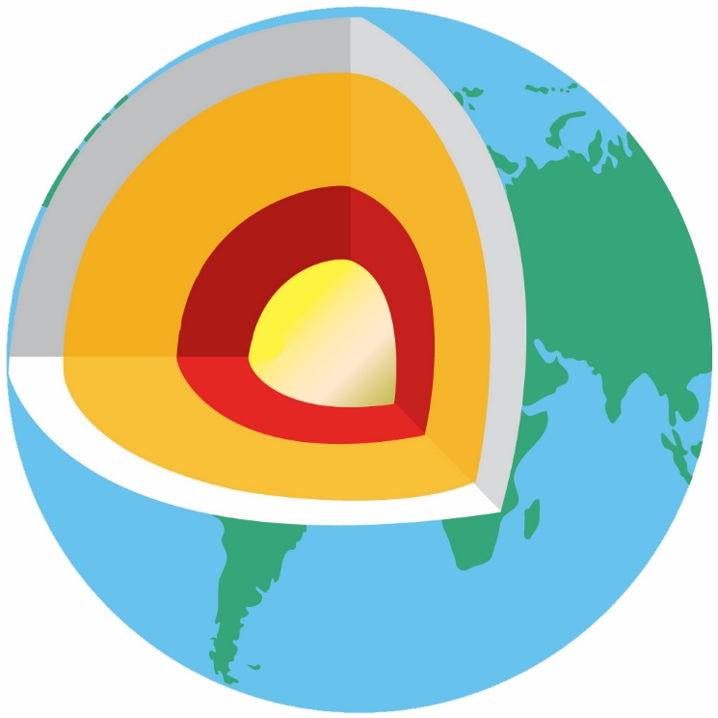
Εάν μπορούσαμε να κόψουμε τη γη στη μέση, θα βλέπαμε ότι αποτελείται από διαφορετικά στρώματα, όπως ένα κρεμμύδι ή ένα βραστό αυγό.

Slide 5
Αυτά είναι:
Ο εσωτερικός πυρήνας στο κέντρο της γης, που είναι καυτός και στέρεος.
Ο εξωτερικός πυρήνας, που αποτελείται από λιωμένα καυτά μέταλλα.
Ο μανδύας, ένα παχύ στρώμα πετρωμάτων που κινούνται αργά με τη μορφή καυτής λάβας.
Ο φλοιός της γης εξωτερικά, πάνω στον οποίο βρίσκονται οι θάλασσες, τα βουνά, αλλά και εμείς οι ίδιοι, οι πόλεις, τα σχολεία και ό,τι βλέπουμε γύρω μας.

Slide 6
Η εξωτερική επιφάνεια της γης, δηλαδή ο φλοιός της, μοιάζει σαν ένα μεγάλο τρισδιάστατο παζλ. Αποτελείται από 20 περίπου κομμάτια που ονομάζονται λιθοσφαιρικές πλάκες. Η πολύ αργή κίνηση της καυτής λάβας του μανδύα κινεί αυτές τις λιθοσφαιρικές πλάκες.

Slide 7
Οι πλάκες κινούνται συνέχεια. Άλλοτε απομακρύνονται, άλλοτε τρίβονται και άλλοτε συγκρούονται μεταξύ τους. Αυτό που συμβαίνει είναι κάτι το φυσικό και με αυτόν τον τρόπο η γη εξελίσσεται και αλλάζει.

Slide 8
Όταν οι πλάκες κουνιούνται ή συγκρούονται μεταξύ τους, δημιουργούν τον σεισμό. Ο σεισμός, λοιπόν, είναι ένα φυσικό φαινόμενο. Το φαινόμενο αυτό συμβαίνει συχνά στη χώρα μας, την Ελλάδα, γιατί βρίσκεται πολύ κοντά στην άκρη κάποιων λιθοσφαιρικών πλακών. Ένας σεισμός μπορεί να συμβεί χωρίς κάποια προειδοποίηση.

Slide 9
Όταν γίνεται σεισμός, η γη αρχίζει να κινείται. Ο σεισμός μπορεί να προκαλέσει ζημιές στα σπίτια και στα κτίρια, ρωγμές στο έδαφος ή πτώσεις βράχων και, τέλος, βλάβες, όπως διακοπή του νερού, του ηλεκτρικού ρεύματος ή του τηλεφώνου.

Slide 10
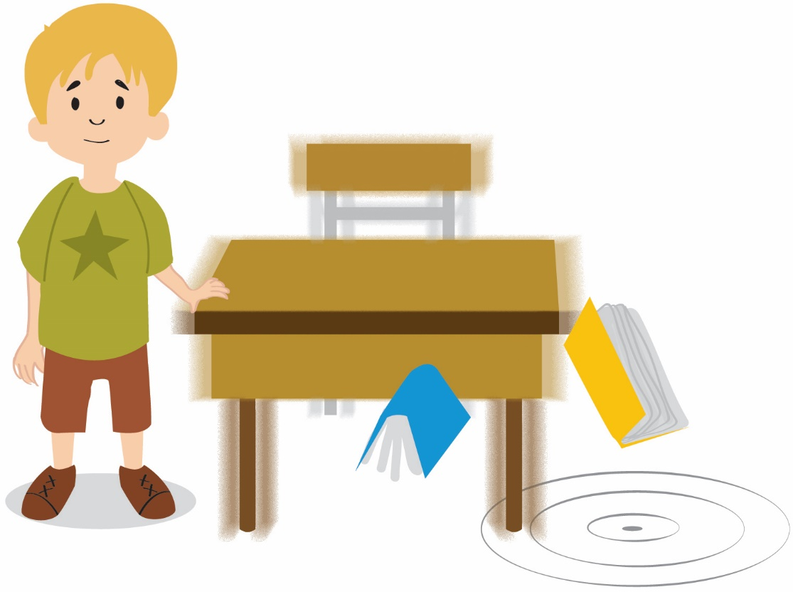
Όταν γίνεται σεισμός, τα πράγματα γύρω μας αρχίζουν να κουνιούνται και υπάρχει περίπτωση να μετακινηθούν από τη θέση τους, όπως τα τραπέζια, οι καρέκλες, τα θρανία. Αντικείμενα μπορεί να πέσουν και γυαλικά μπορεί να σπάσουν.

Slide 11
Όταν γίνεται σεισμός, το σώμα μου αρχίζει να τραντάζεται και νιώθω σαν κάποιος να με ταρακουνάει. Κάποιες φορές, μπορεί να ακουστεί ένα δυνατό βουητό. Αυτό μπορεί να με φοβίσει λίγο. Όλοι οι άνθρωποι φοβούνται κάποιες φορές, όταν γίνεται σεισμός.

Slide 12
Θα προσπαθήσω να θυμάμαι ότι ένας σεισμός δεν κρατάει για πολλή ώρα. Συνήθως, η διάρκειά του είναι 15 δευτερόλεπτα. Σύντομα η γη θα σταματήσει να κινείται και θα είμαι πάλι ήρεμος και ασφαλής.

